Slide 1
实验室安全教育-案例分享
曹金浩
2022年10月

Slide 2
目 录
1 实验室常见危害
2 案例分享
3 经验和教训

Slide 3
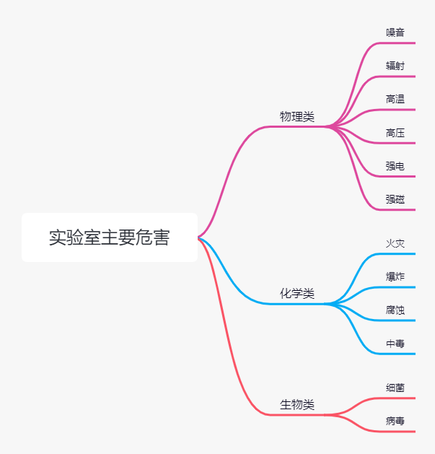
实验室常见危害
2001—2020年间，媒体公开报道的全国高校实验室安全事故有113起，共造成99人次伤亡。

Slide 4

案例分享
中科大-西安-物理研究所
A同学
B同学
A同学-半导体实验：高压纯氧（助燃剂）
高压硅烷（燃料）
高压笑气（一氧化二氮）
明火
铁
B同学-电磁涡流实验：3000V电压
强磁
高温
铜
铁器

Slide 5
经验与教训
个人方面
一定要遵守实验室相关规定，切忌把不相关的物品随意带入实验室。
了解一些物理化学基本常识，尤其是易燃易爆的物品。
交通运输专业
虽然交通运输没有实验室，但是采集数据（车流量、人流量、车道宽等）的时候要注意安全；在木兰楼工位做到人走电灭以免电器过热。

Slide 6
感谢倾听

